Slide 1
Курсовая работа по программированию Реализация генетического алгоритма для оптимизации архитектуры линейного персептрона
Выполнил студент 206 группы
Клиентов Григорий Алексеевич

Slide 2
Идея
С помощью генетического алгоритма происходит выбор архитектуры НС, показывающей наилучшие результаты в решении определенной задачи.
Цель работы
Реализовать модель генетического алгоритма
Изучить работу модели на синтетических задачах

Slide 3
Схема работы генетического алгоритма (ГА)
Генерация первой популяции
Обучение всех особей
Валидация особей
Мутация

Slide 4
Описание особей
С особь содержит в себе генотип, в котором зашифрована информация об архитектуре НС — последовательности из слоёв
Слои могут быть либо полносвязными, либо функцией активации из набора (TanH, ReLU, Sigmoid)
Оптимизатор параметров может быть либо SGD, либо ADAM
Критерий ошибки для каждой особи — MSELoss
Сами модели НС были имплементированы с помощью Pytorch.Sequential

Slide 5
Описание среды (реализации ГА)
Мутации в генотипе возможны из набора:
Удаление слоя
Добавления слоя
Изменение количества параметров слоя
Изменение оптимизатора параметров НС
Исходные данные разбиты на 3 набора: тренировочный, валидационный и тестовый
Использована стратегия элитизма — особи, показавшие наилучший результат, переходят в новую популяцию без мутации.
При эволюционном шаге в новую популяцию переходят копии 3-ёх наилучших особей, а также все мутировавшие потомки всех особей, кроме 3-ёх особей, показавших наихудший результат на валидации

Slide 6
Рассмотренные типы задач для нейронных сетей
Аппроксимация функций y = e^{x} и y = sinx
Классификация точек на плоскости по схеме «Исключающее ИЛИ»
На всех задачах модель генетического алгоритма содержит в себе 15 особей, количество обучающих эпох для каждой НС равно 25.

Slide 7
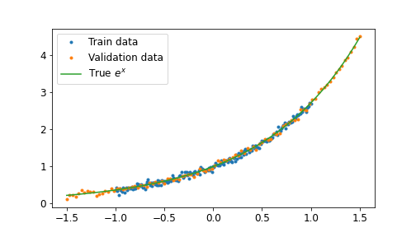
Задача аппроксимации функции y=e^{x}
Исходные данные

Slide 8
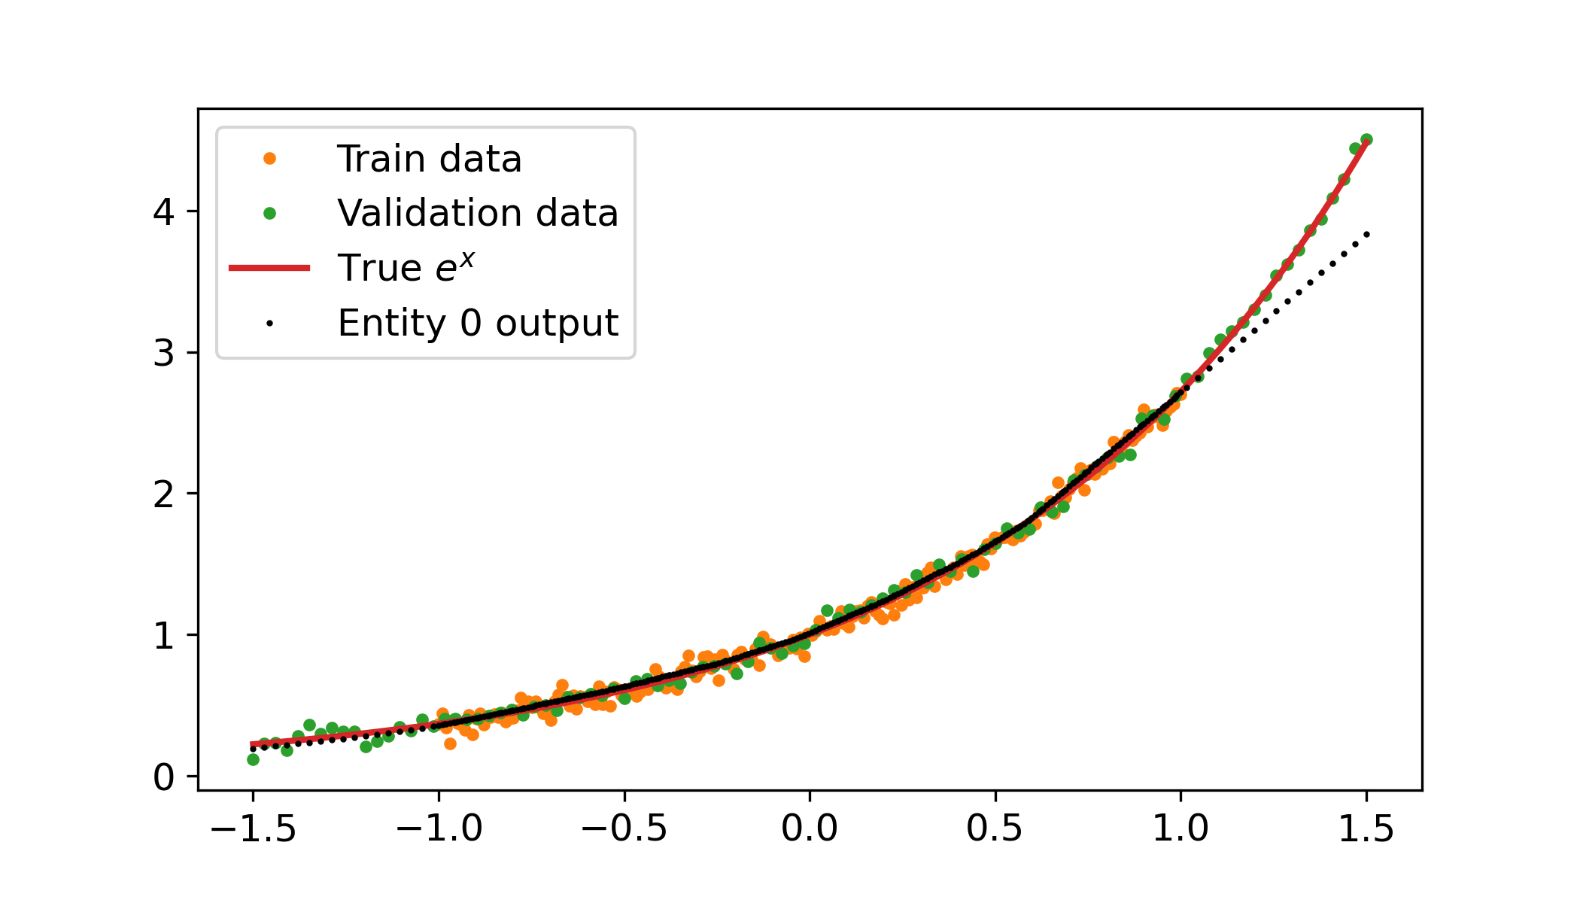

Результаты особей
Спустя 11 эпох
Спустя 31 эпоху

Slide 9
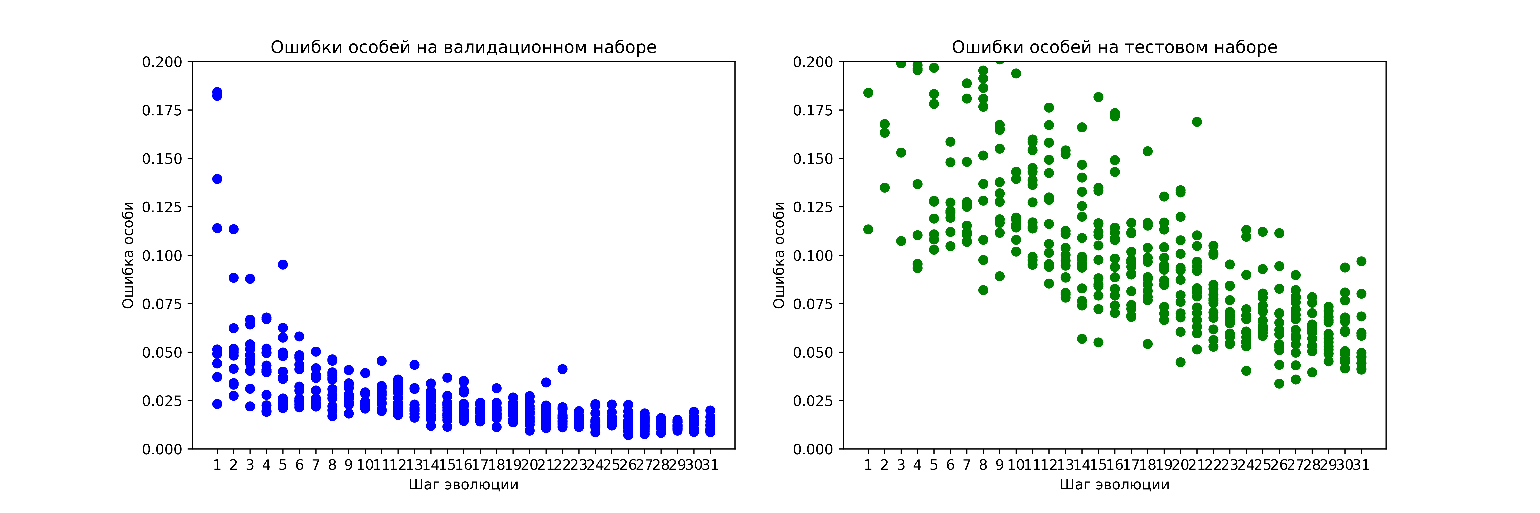
История эволюции

Slide 10
Анализ результатов
Из графика ошибок особей видно, что с шагом эволюции размах ошибок среди особей одной популяции уменьшается, что говорит о схожести их архитектур, что позволяет более тонко подстраивать параметры на последующих шагах эволюции.
Также стоит отметить, что минимальная ошибка среди всех особей одной популяции с течением эволюции уменьшается, что говорит о работоспособности стратегии элитизма. Однако заметны некоторые флуктуации этих ошибок. Это связано с тем, что при переходе в новую популяцию наилучшие особи заново инициализируют параметры самой НС, что может привести либо к попаданию в другой локальный минимум ошибки, либо к тому, что НС не успевает за то же количество обучающих эпох попасть в локальный минимум.

Slide 11
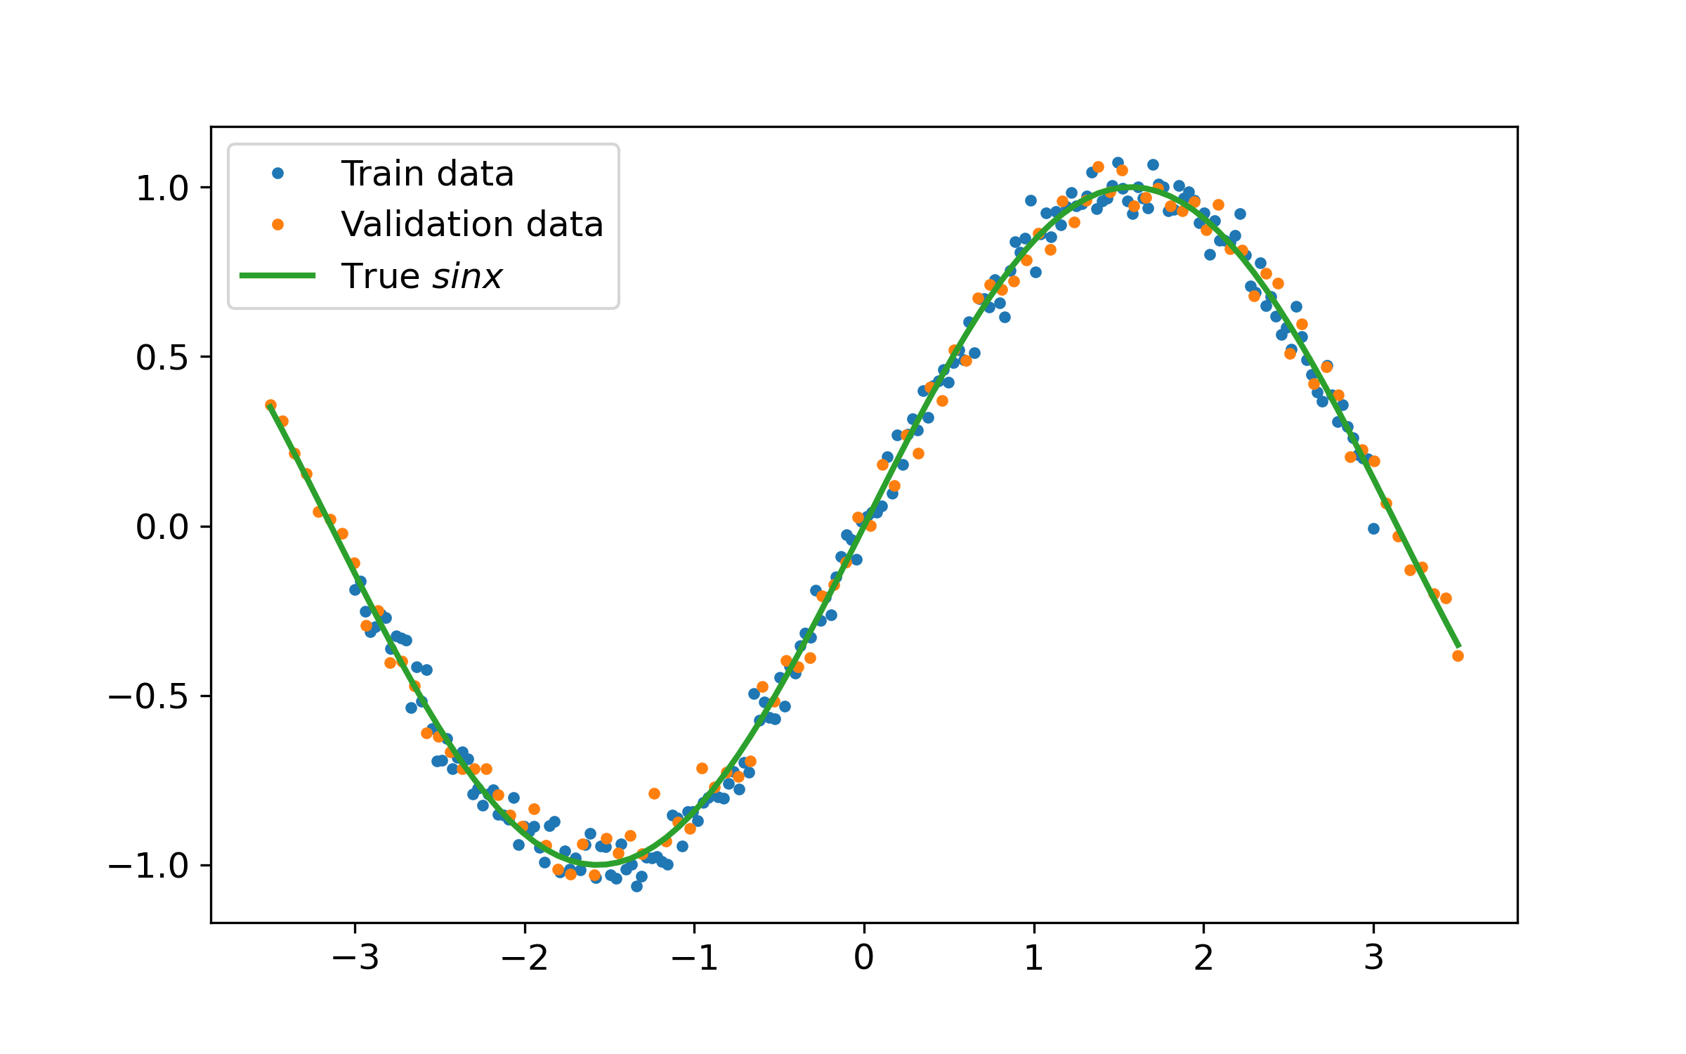
Задача аппроксимации функции y=sinx
Исходные данные

Slide 12
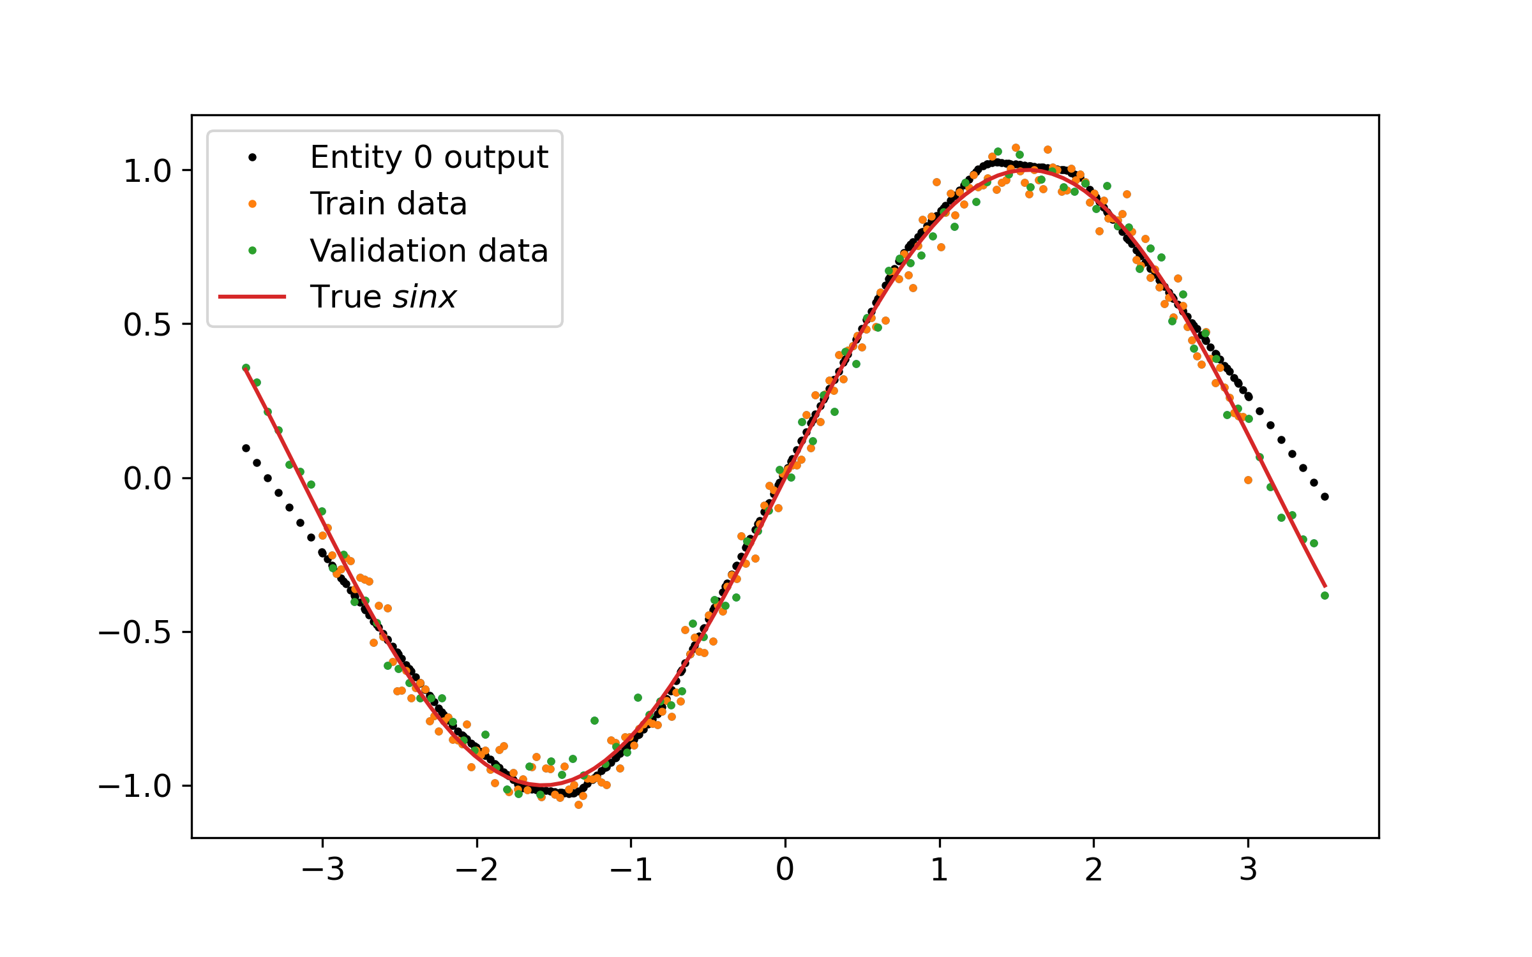
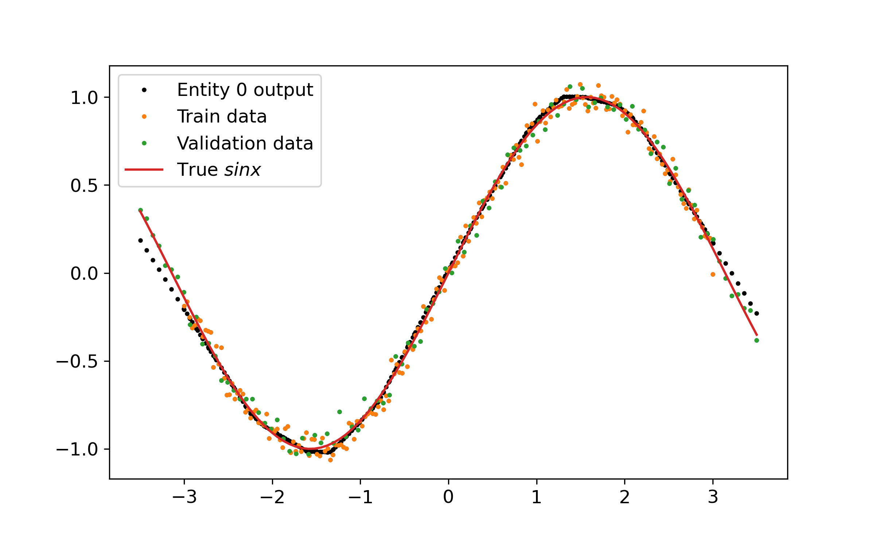
Результаты особей
Спустя 11 эпох
Спустя 31 эпоху

Slide 13
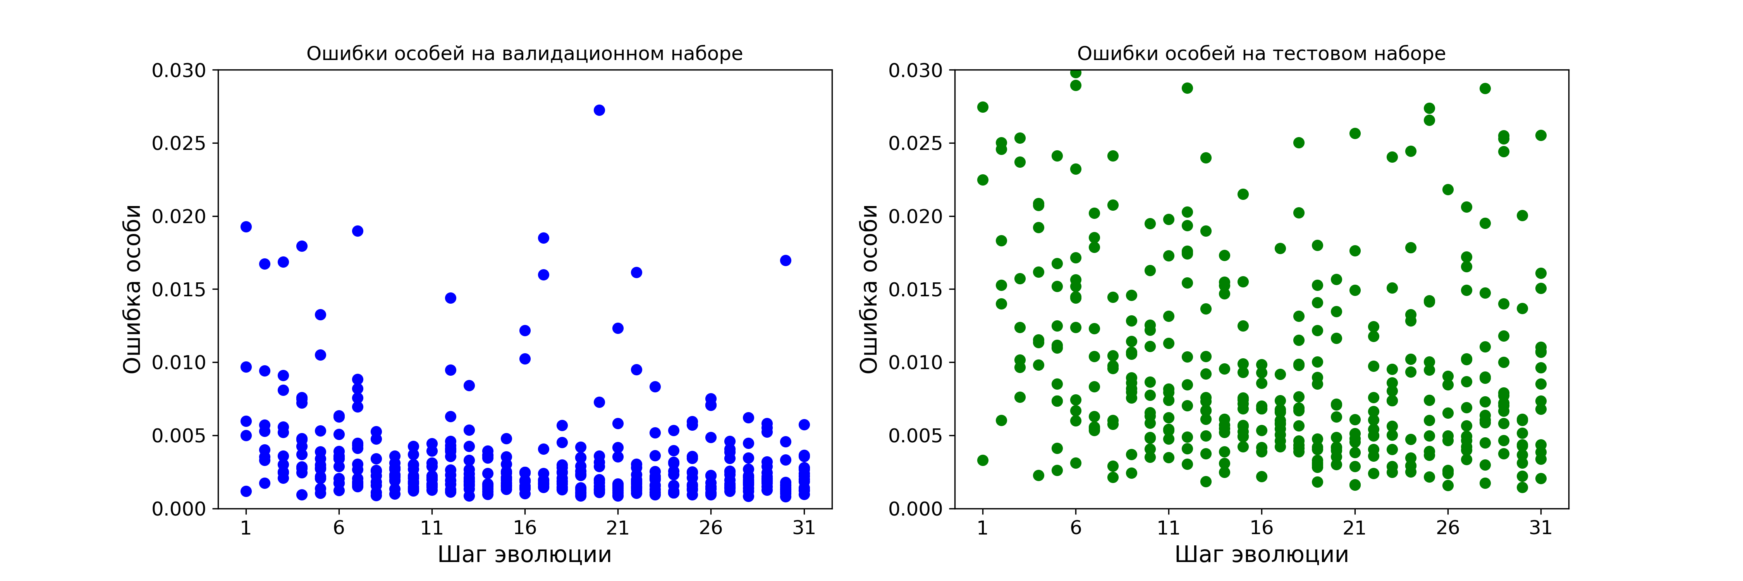
История эволюции

Slide 14
Анализ результатов
Из графика ошибок особей видно, что с шагом эволюции размах ошибок среди особей одной популяции уменьшается, что говорит о схожести их архитектур.
Стоит отметить, что минимальная ошибка среди особей одной популяции не уменьшается с шагом эволюции. Это связано либо с маленькой вероятностью мутации, либо с тем, что оптимальная НС была получена уже на ранних эпохах.

Slide 15
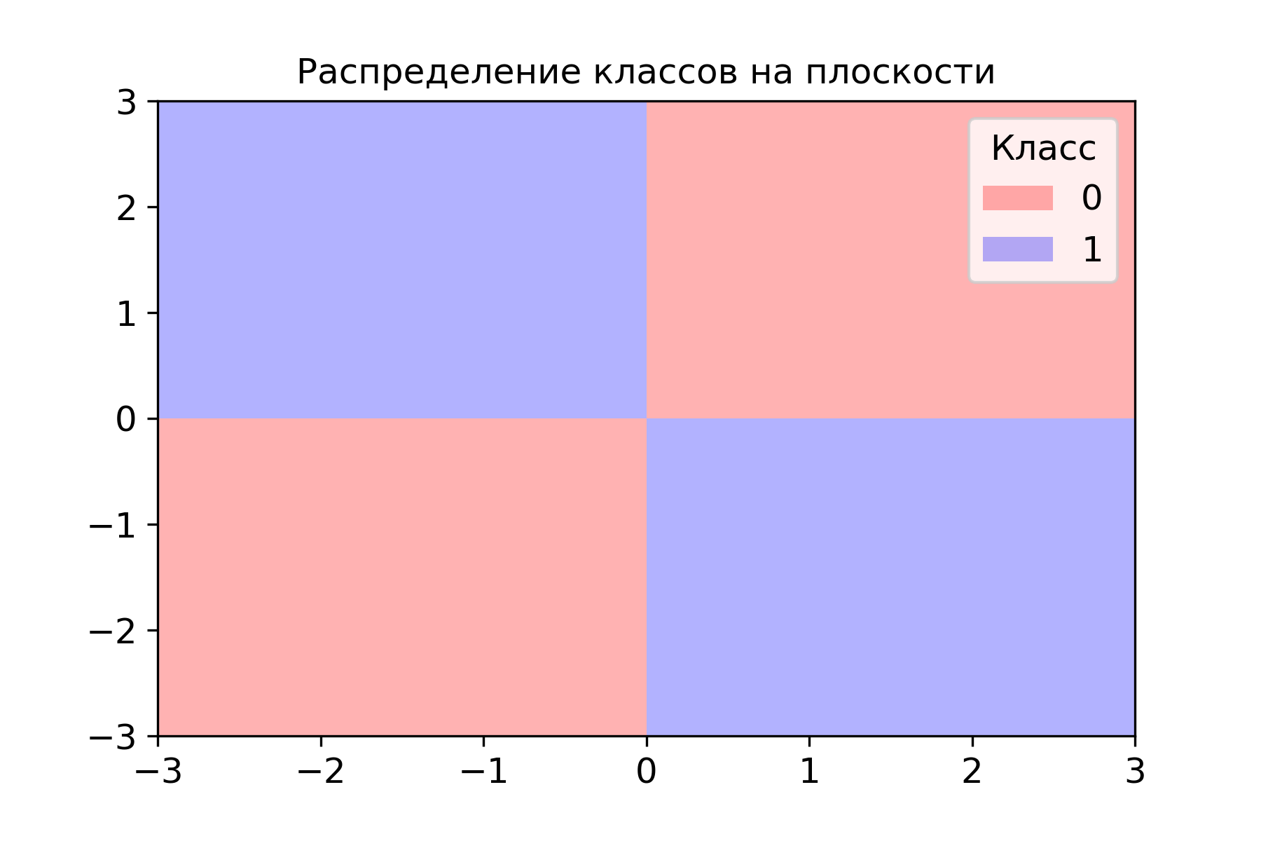
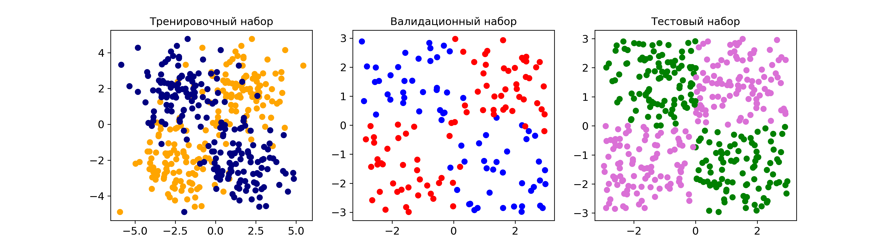
Задача классификации точек на плоскости

Slide 16
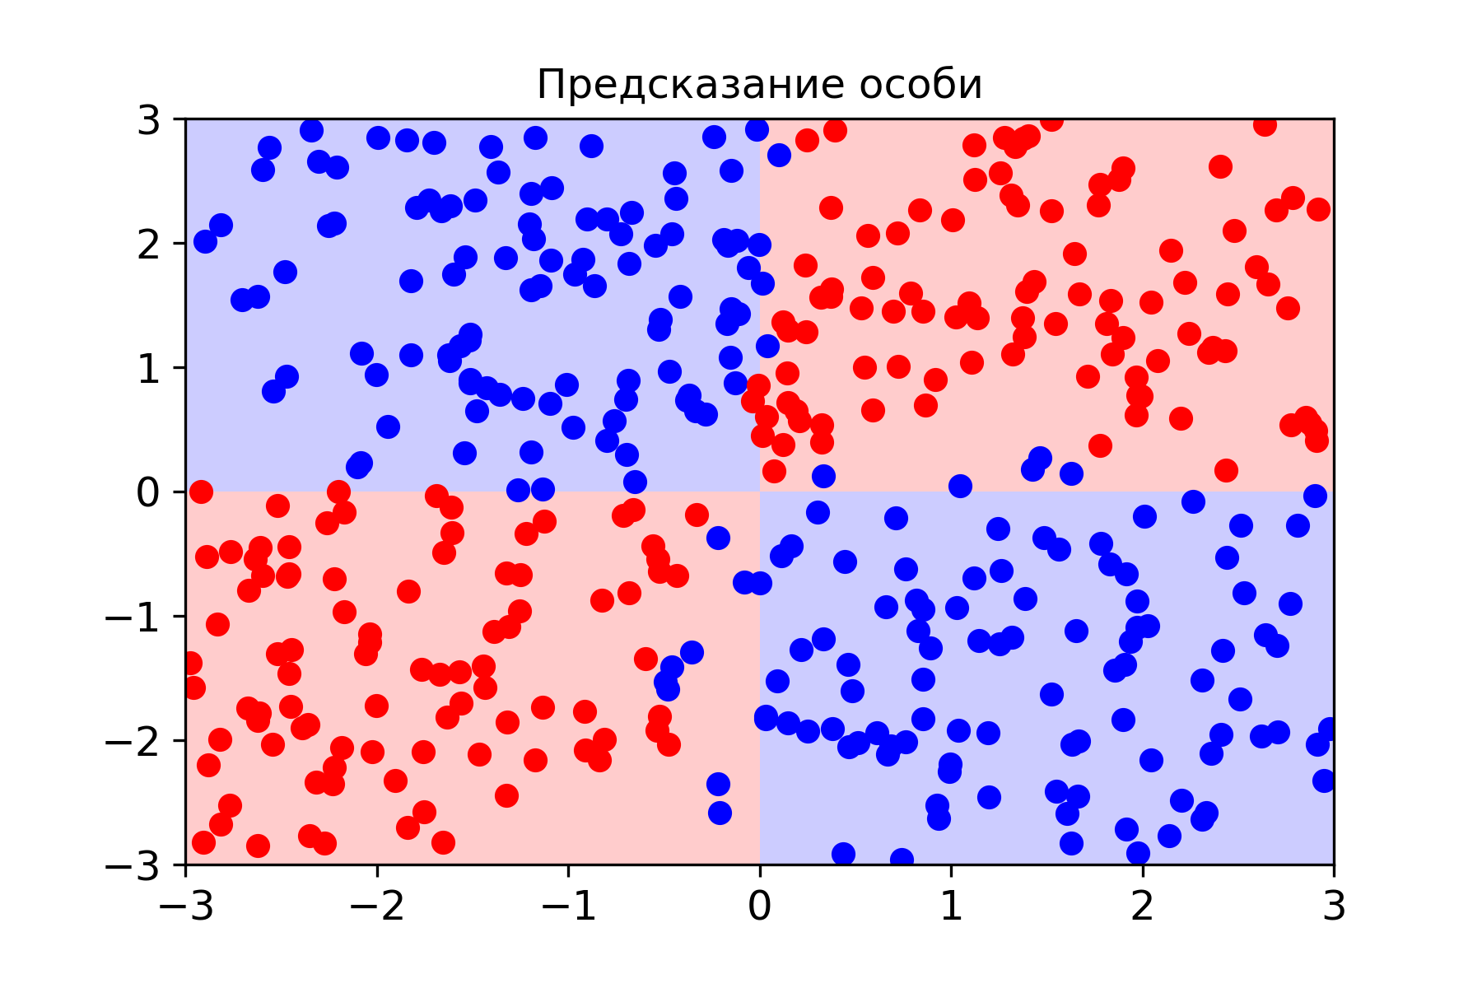
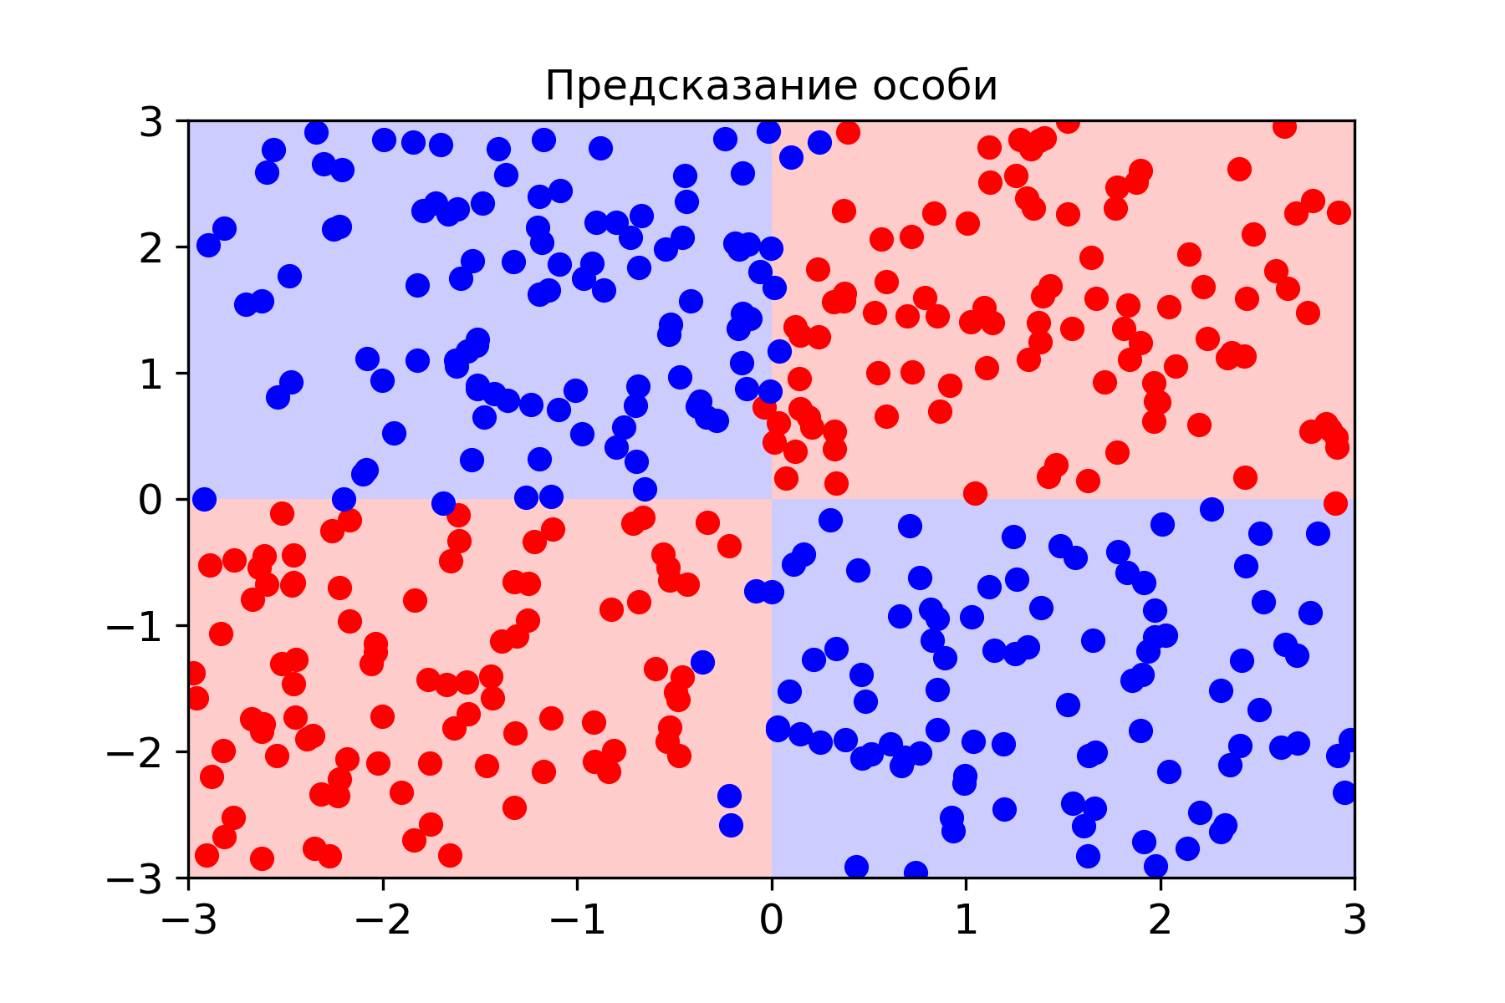
Результаты особей
Спустя 11 эпох
Спустя 31 эпоху

Slide 17
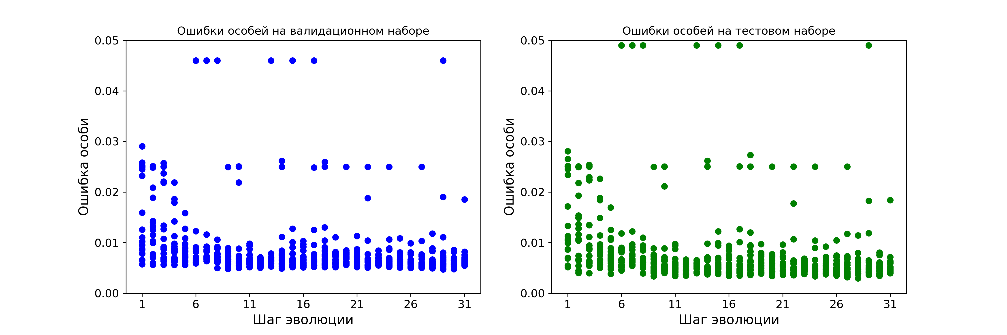
История эволюции

Slide 18
Анализ результатов
Из графика ошибок особей видно, что минимальная ошибка, а также размах среди всех особей одной популяции не изменяется уже с первых шагов эволюции. Это связано со спецификой поставленной для НС задачи — для оптимального решения её подходит достаточно широкий класс видов НС, поэтому все получающиеся архитектуры достаточно хорошо решают поставленную задачу.

Slide 19
Основные итоги работы
Реализована модель ГА для оптимизации архитектуры линейного персептрона
Изучено поведение данной модели на задачах аппроксимации и классификации
Продемонстрированы случаи как уместного, так и неуместного применения ГА

